Slide 1
Презентация для воспитателей на тему: «ВИДЫ НЕТРАДИЦИОННЫХ ТЕХНИК РИСОВАНИЯ»
Викулова Н.Я
МБДОУ № 10 г.Лысково

Slide 2
Дети должны жить в мире красоты, игры, сказки, музыки, рисунка, фантазии, творчества. В.А.Сухомлинский Искусство заключается в том, чтобы найти в необыкновенном обыкновенное и обыкновенное в необыкновенном. Дени Дидро

Slide 3
Необычное всегда интересно!
Очень важно с самых ранних лет приучить человека к прекрасному. А что может быть более наглядным примером для постижения красоты, чем изобразительное искусство? Но порой заинтересовать ребенка не так уж просто. Маленькие дети постоянно находятся в состоянии изучения окружающего мира. Они уже знают, что стул создан для того, чтобы сидеть, одеяло - чтобы укрываться, а кисточка - чтобы рисовать. Бесконечная череда «взрослых» правил и ни шага в сторону. Нетрадиционные техники рисования разрывают шаблоны обучения ребенка изобразительному искусству. Конечно, перед тем как приступить к ним, необходимо дать азы обращения с карандашами, мелками и кисточками. Только после того как маленький художник усвоит основные классические техники рисования, необходимо приступать к нетрадиционным.

Slide 4
Чем привлекательна нетрадиционная техника рисования?
Нетрадиционные техники рисования привлекают детей своей спонтанностью и свободой. Здесь нет никаких правил, а главное - процесс. В ходе таких занятий развивается не только видение и понимание прекрасного, но и фантазия, ловкость, изобретательность и моторика. Нетрадиционные техники стимулируют положительную мотивацию, способствуют выражению индивидуальности ребенка. Комбинирование различных техник побуждает ребенка думать, самостоятельно выбирать подходящие приемы для создания уникальных и более выразительных произведений.

Slide 5
Нетрадиционные способы рисования
Пластилинография
Набрызг
Рисование на манке
Рисование мятой бумагой
Ниткография
Рисование песком
Граттаж
Кляксография
Рисование ладошками и пальчиками
Рисование солью
Монотипия
Мраморная бумага
Фроттаж и т.д.

Slide 6
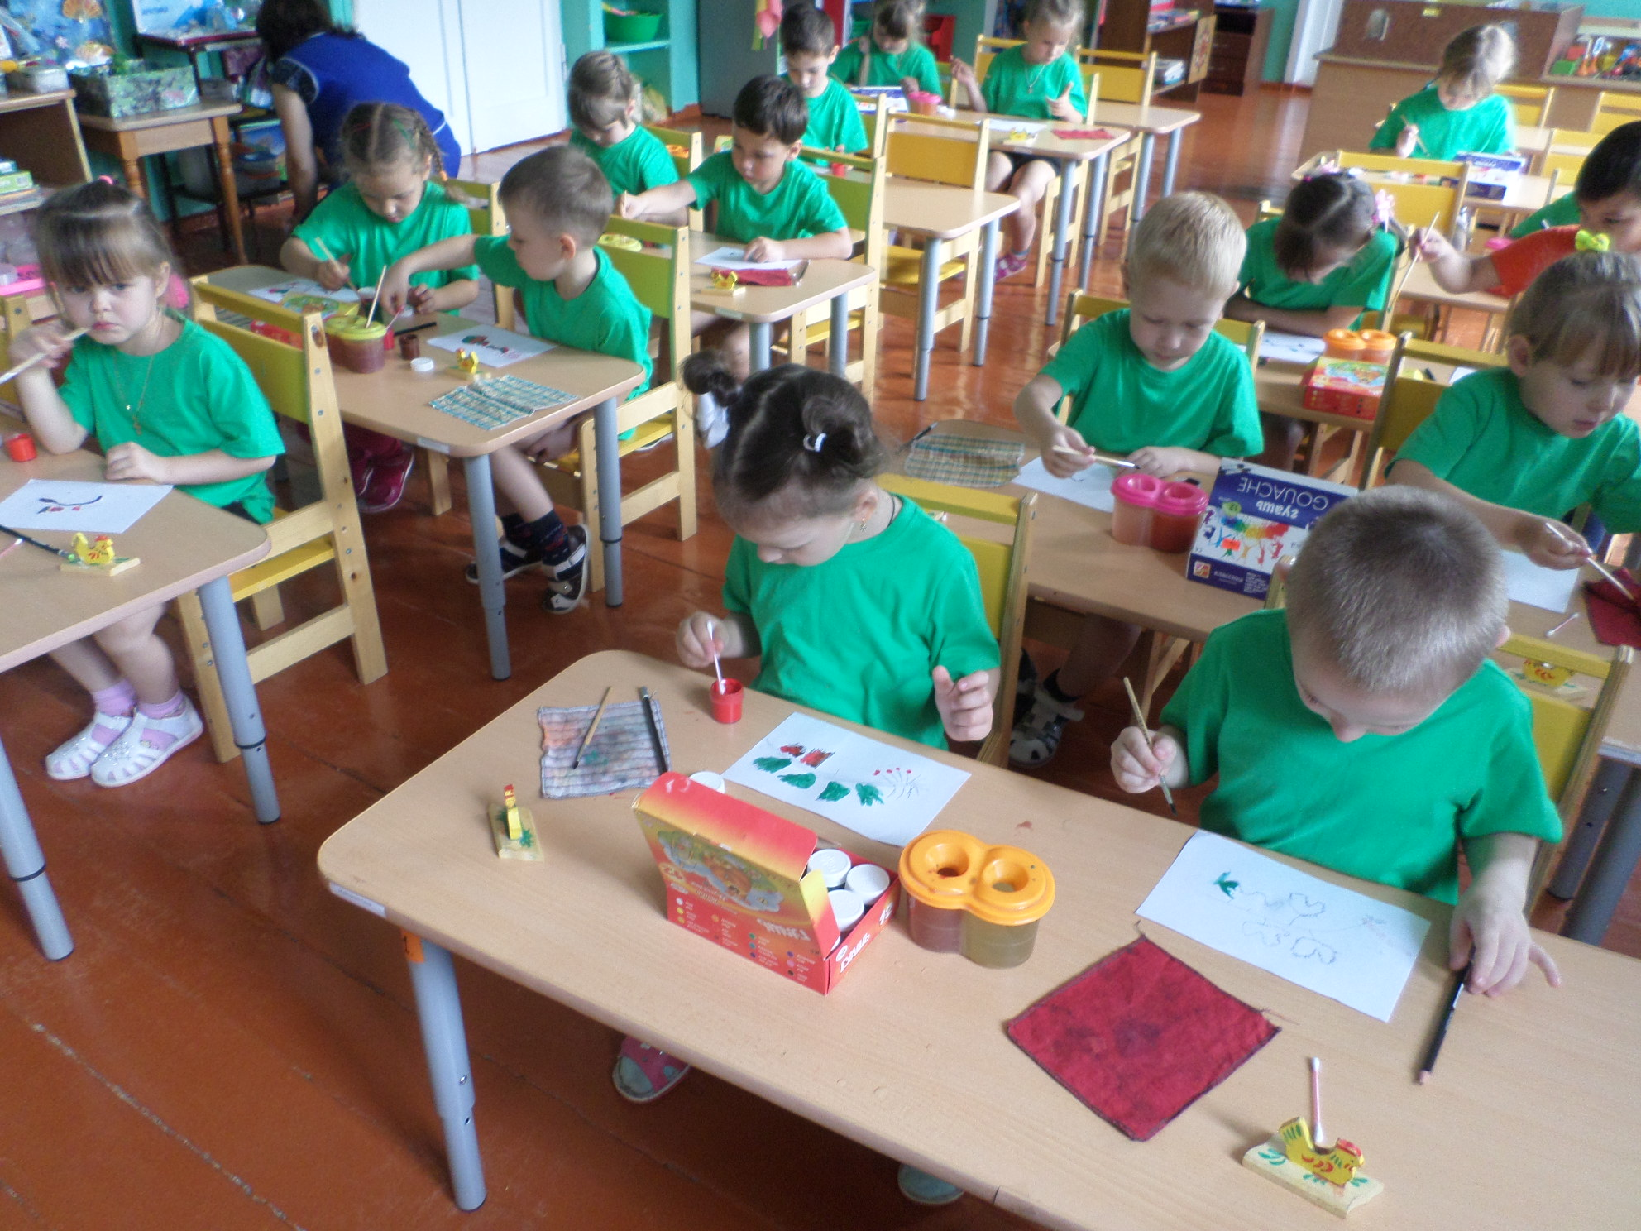
Печатание листьями и
рисование ватными палочками

Slide 7
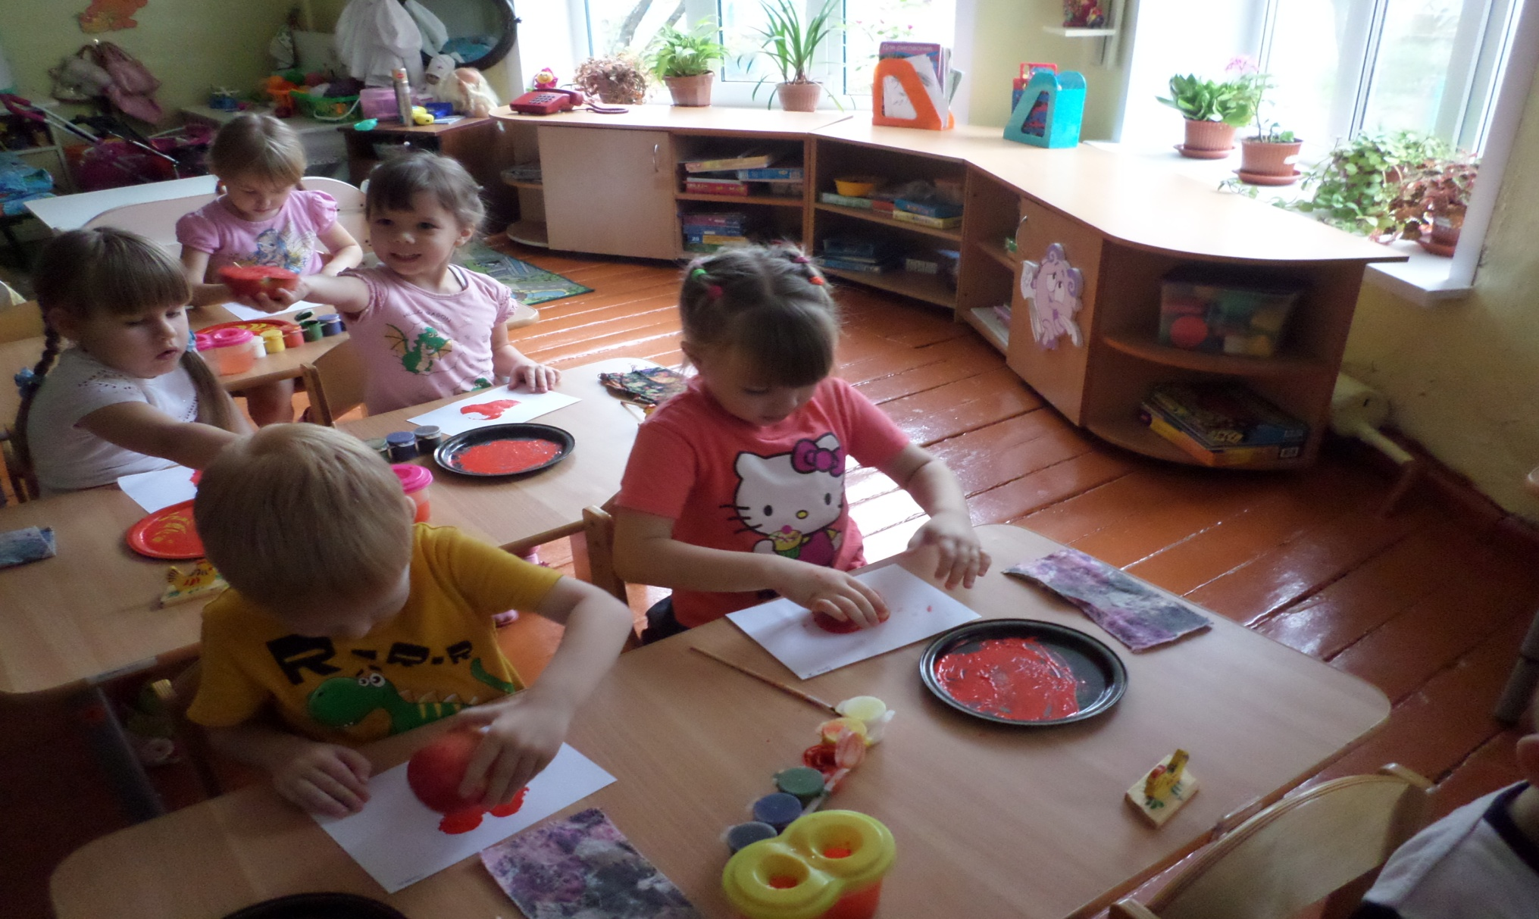
Отпечаток поролоном
и фруктами или овощами

Slide 8
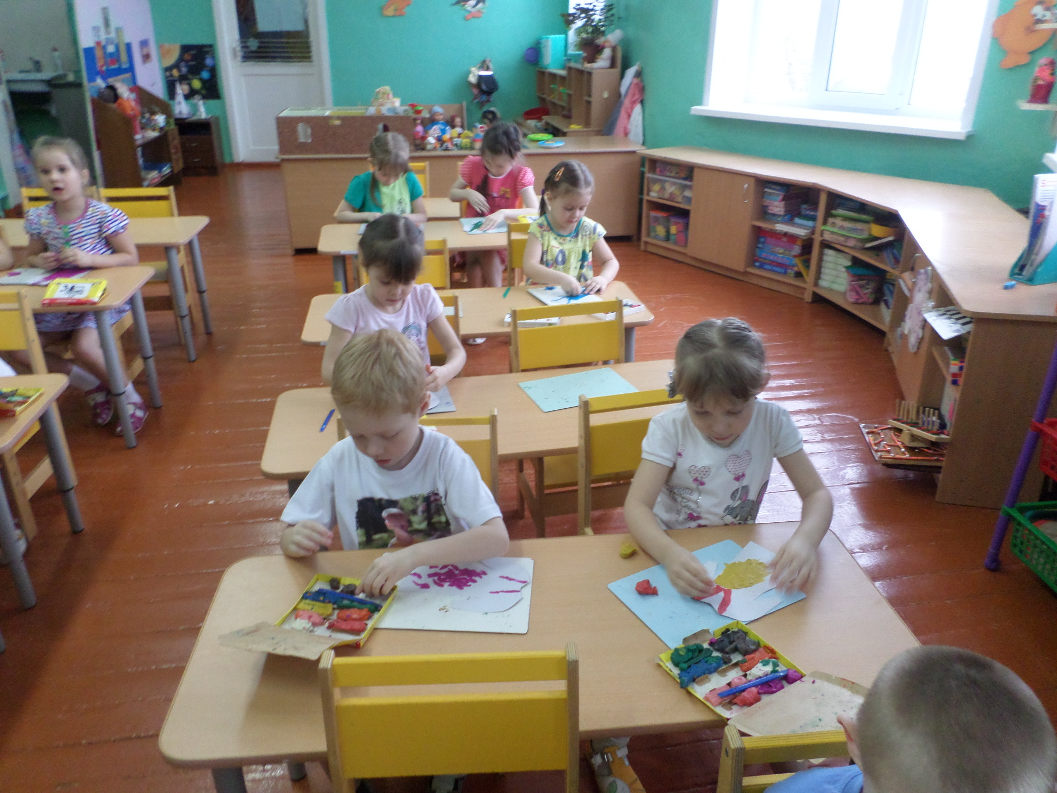
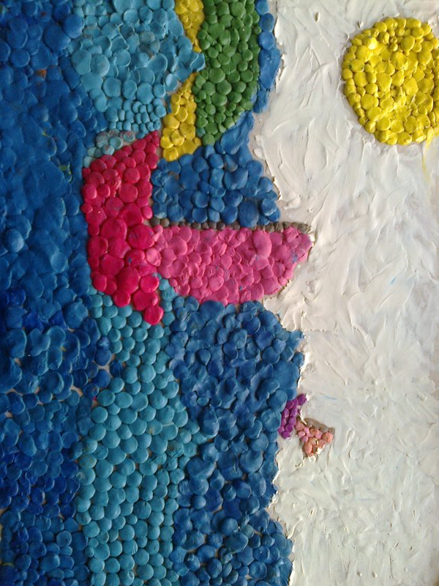
Пластилинография — новый вид декоративно-прикладного искусства. Представляет собой создания лепных картин с изображением более или менее выпуклых, полуобъемных объектов на горизонтальной поверхности. Основной материал — пластилин.

Slide 9
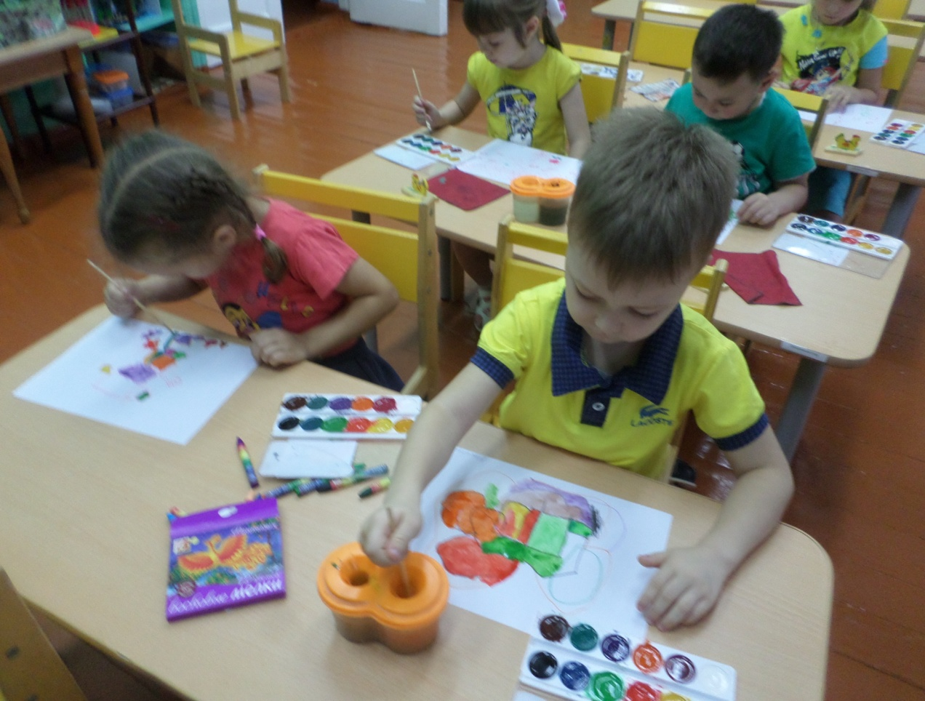
Рисование мыльными пузырями Витражная роспись

Slide 10
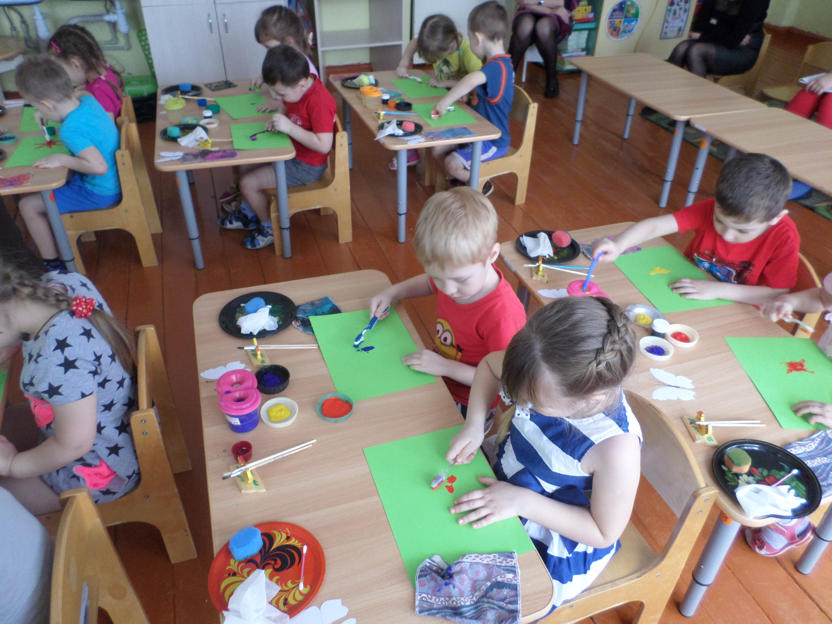
Техника «набрызг» заключается в разбрызгивании капель с помощью специального приспособления, которое в детском саду заменит зубная щетка или кисть. Зубной щеткой в руке набираем немного краски, а стекой (или кистью) проводим по поверхности щетки движениями по направлению к себе. Брызги летят на бумагу. Темы для рисования могут быть самые разнообразные.

Slide 11
Печать по трафарету

Slide 12
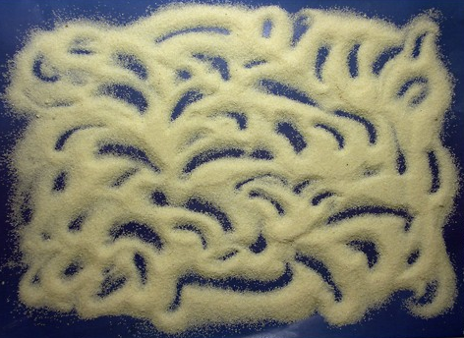
Манкография - занятие для детей любого возраста. Помимо обычного хаотичного рисования и свободной игры для ребенка можно еще рисовать цветочки, солнышко и лучики, тучки и дождик, домик и заборчик и т.д.Так же эту технику можно использовать в работе с песком и солью.

Slide 13
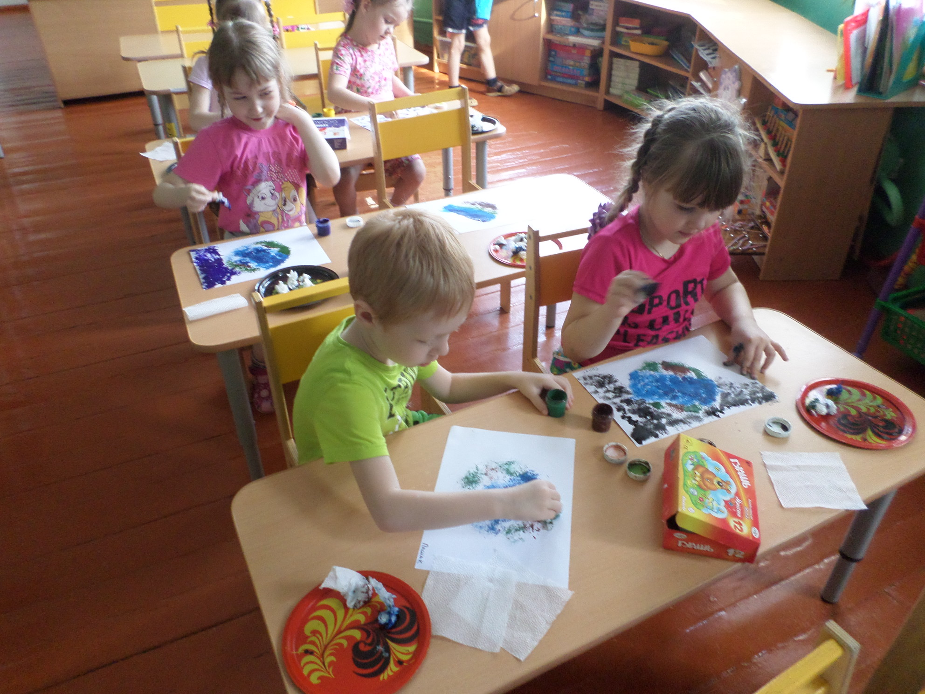
Рисование мятой бумагой – это весьма занятная техника рисования, которая дает простор для фантазии и свободу маленьким ручкам. Увлекательным является даже процесс подготовки к занятию. Бумажные комочки, которыми собственно и будет выполняться работа, дети с удовольствием могут намять сами.

Slide 14
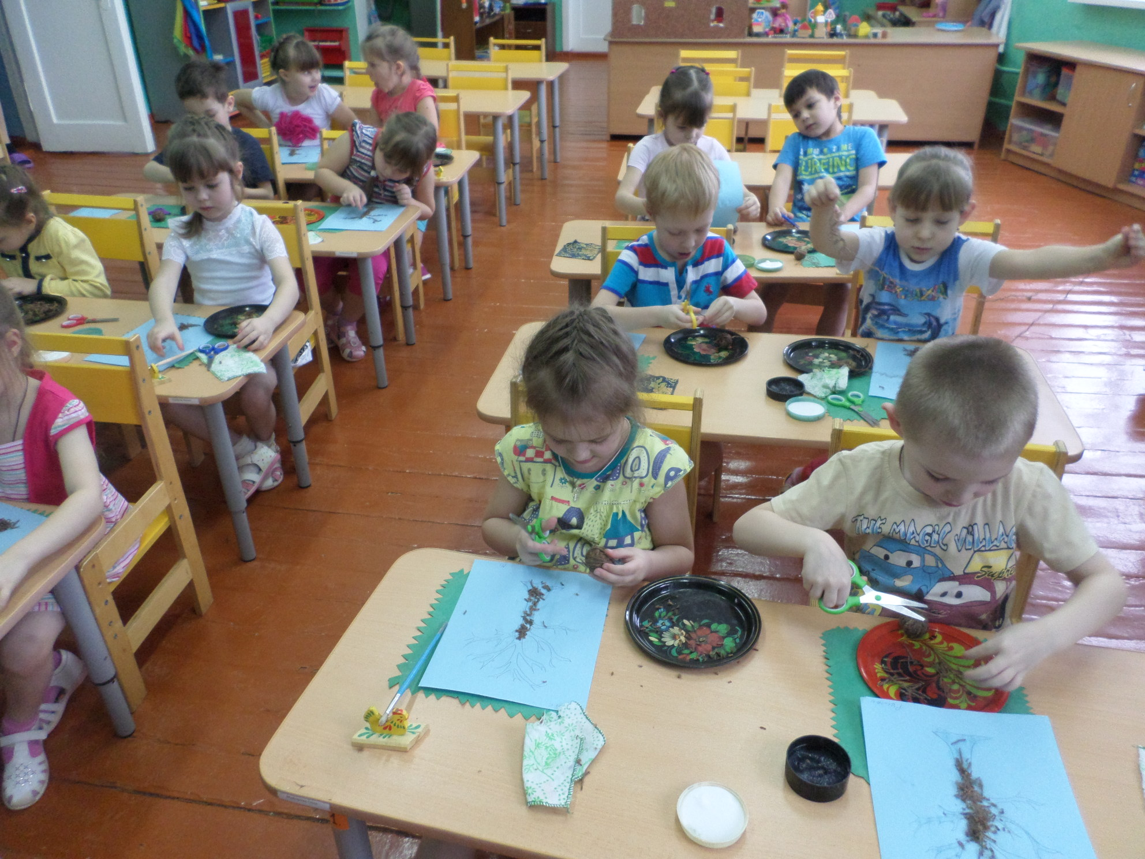
Ниткография – это интересная техника рисования нитями. В этой технике линии образуются после приклеивания нитей. На основу наноситься клей и выбранное изображение шаг за шагом заполняется слоями ниточек.

Slide 15
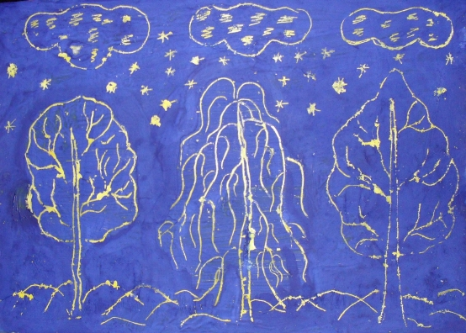
Граттаж — способ выполнения рисунка путём процарапывания пером или острым инструментом бумаги или картона, залитых тушью. Другое название техники — воскография.

Slide 16
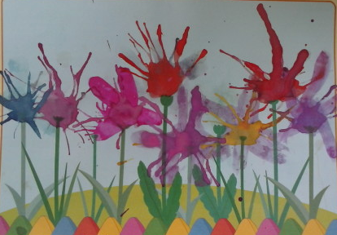
Кляксография - это разновидность графической техники, основанная на преобразовании пятен-клякс в нужные реальные или фантастические образы. Рисунок в этой технике исполняется: тушью, чернилами, акварелью, гуашью.

Slide 17
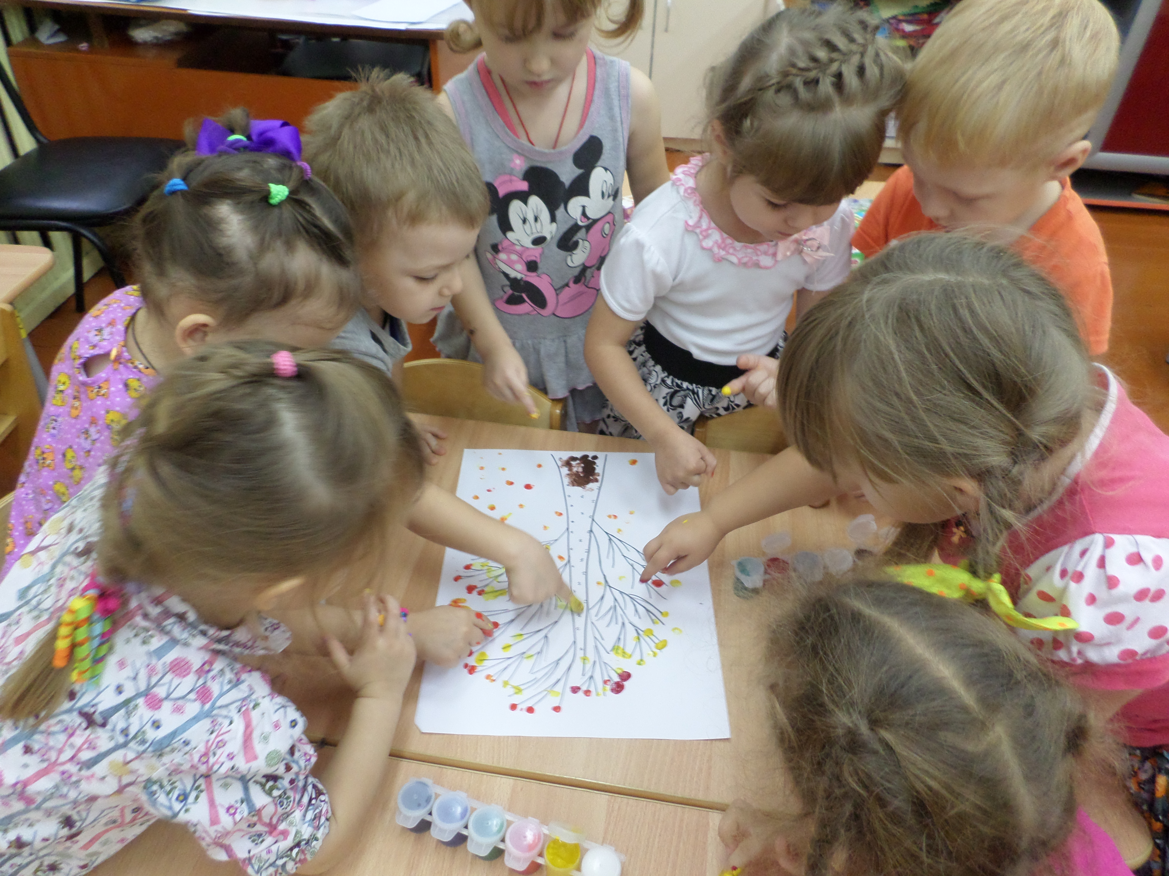
Пальчиковая живопись и рисование ладонью способствует раннему развитию творческих способностей.Не важно что он нарисовал и как он нарисовал, важно то с каким удовольствием он это делает.

Slide 18
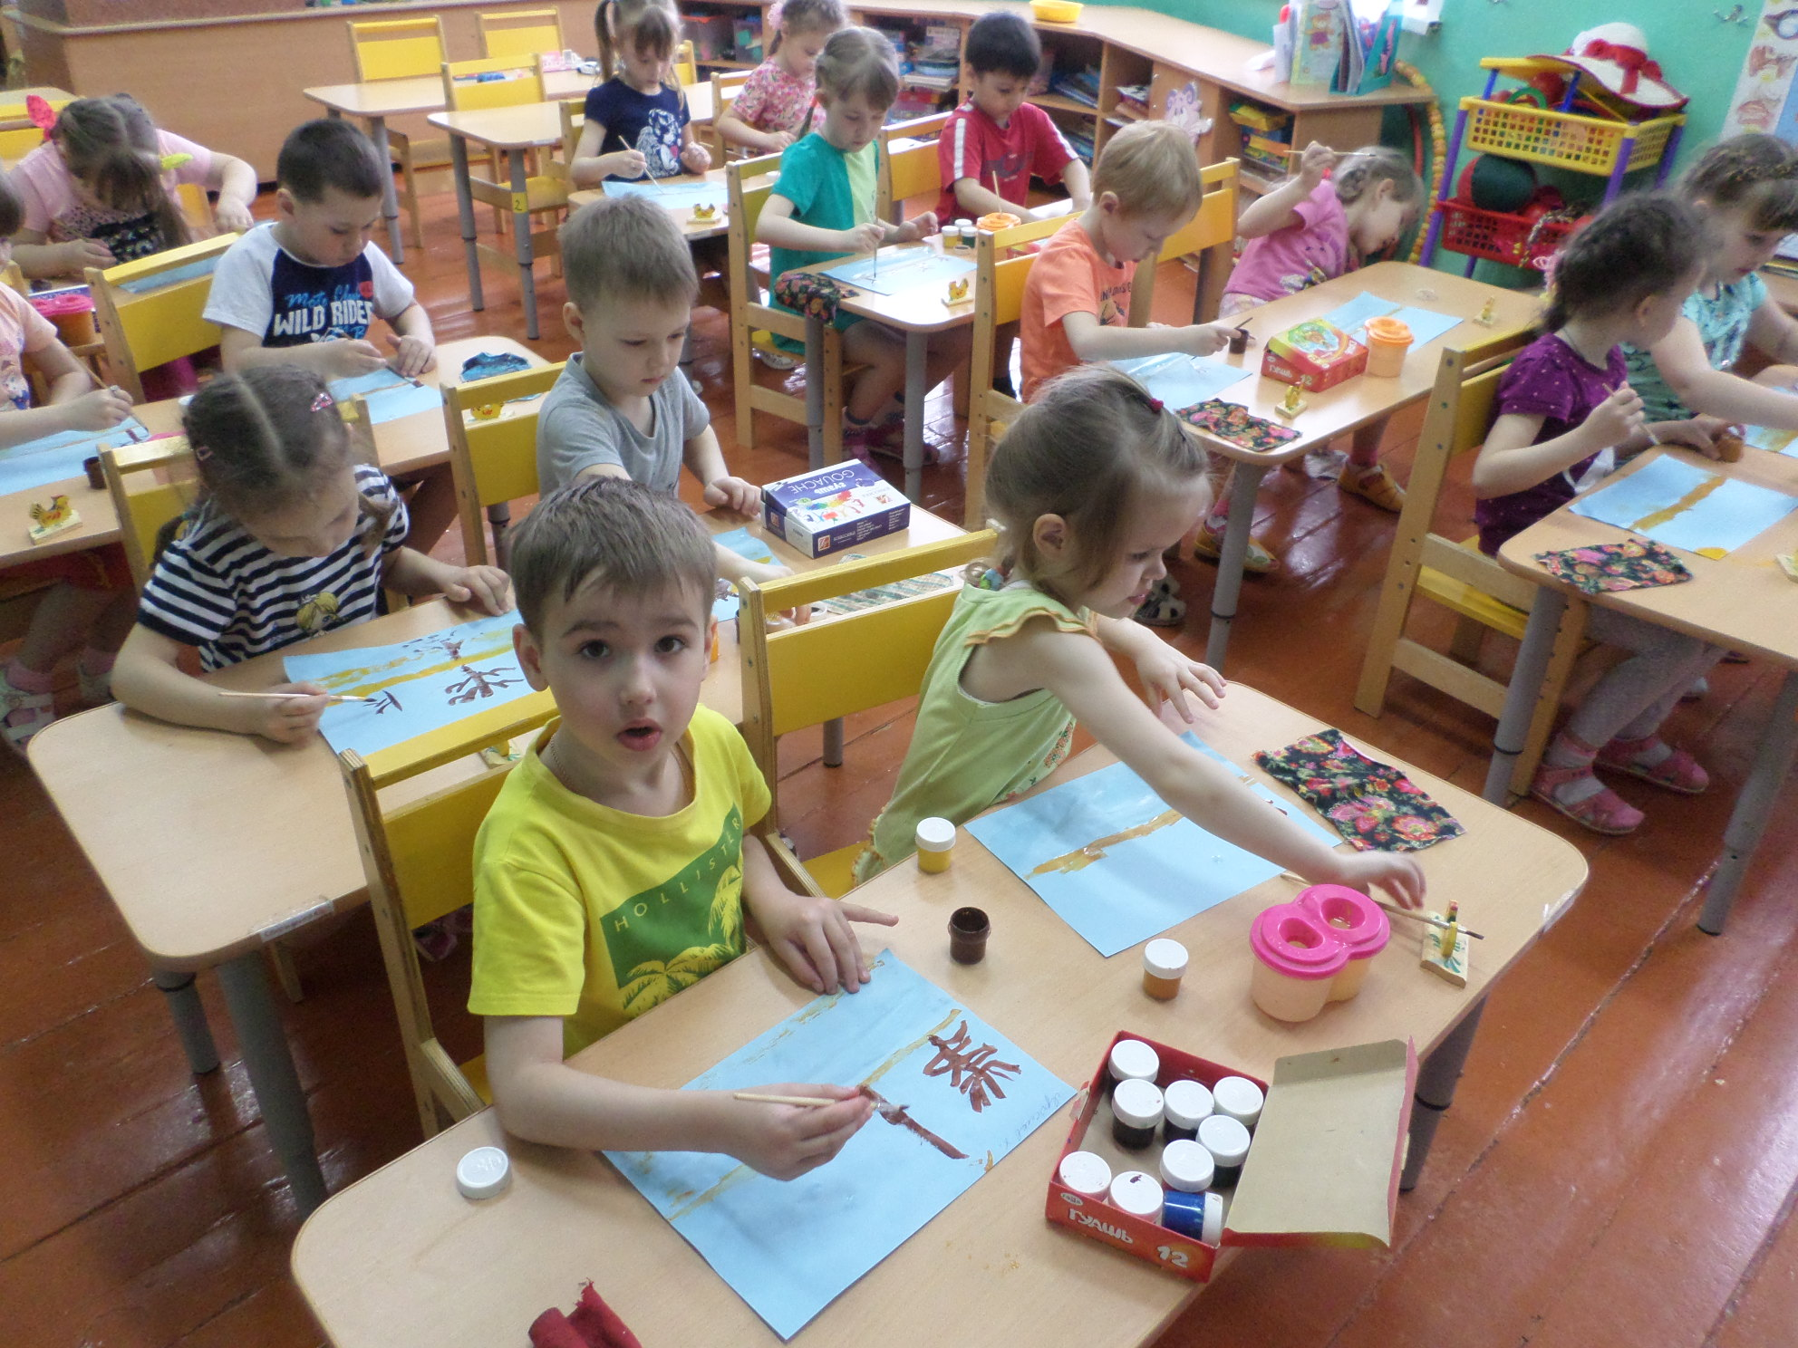
Монотипия - это графическая техника. Рисунок наносится сначала на ровную и гладкую поверхность, а потом он отпечатывается на другую поверхность.

Slide 19
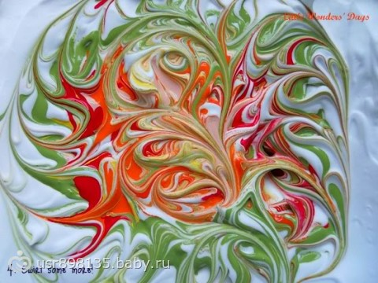
Мраморная бумага – это нетрадиционная техника рисования с помощью смешивания пены для бритья и красок.

Slide 20
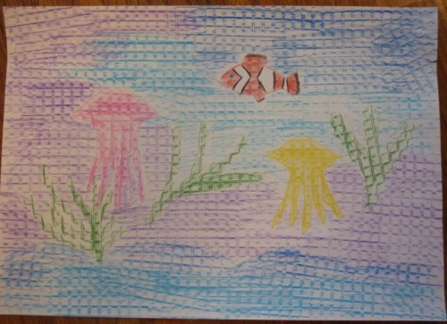
Фроттаж - техника перевода на бумагу текстуры материала или слабо выраженного рельефа приемом натирающих движений не заточенного карандаша.

Slide 21
Проведение творческой художественной деятельности с использованием нетрадиционных техник:
•Способствует снятию детских страхов;
•Развивает уверенность в своих силах;
•Развивает пространственное мышление;
•Развивает в детях свободно выражать свой замысел;
•Побуждает детей к творческим поискам и решениям;
•Развивает умение детей действовать с разнообразным материалом;
•Развивает чувство композиции, ритма, колорита, чувство фактурности и объёмности;
•Развивает мелкую моторику рук;
•Развивает творческие способности, воображение и полёт фантазии;
•Во время деятельности дети получают эстетическое удовольствие.

Slide 22
Сенсорные игры для малышей с пеной для бритья
Вместо рисования (или перед ним) можно предложить ребенку поиграть с пеной для бритья - прикасаться к ней ладошкой и убирать руку, снова прикасаться, набрать пену в ладошку и сжать руку в кулак, растягивать или пропускать между пальчиков и т.д.
Расслабление пальчиков и ладошек, необычные приятные сенсорные ощущения, полезные для развития, а также положительные эмоции ребенку обеспечены.

Slide 23
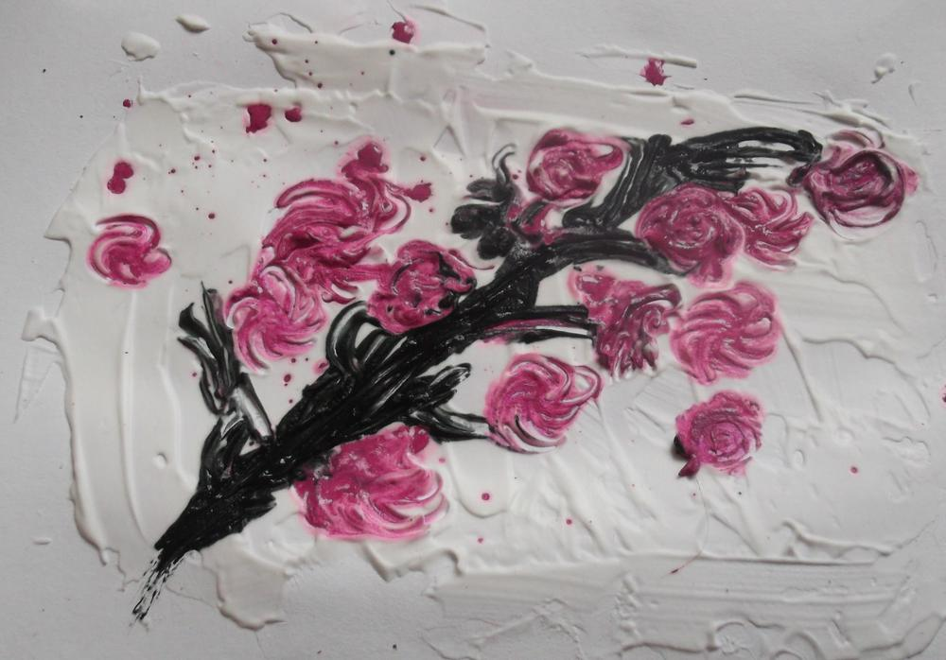
Рисование пеной

Slide 24
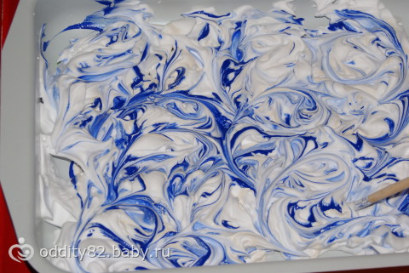
Рисование на пене

Slide 25
Художник хочет рисовать
Пусть не дают ему тетрадь…
На то художник- и художник
Рисует он где только может…
Он чертит палкой по земле,
Зимою пальцем на стекле,
И пишет углем на заборе,
И на обоях в коридоре.
Рисует мелом на доске,
На глине пишет и песке,
Пусть нет бумаги под руками,
И нет денег на холсты,
Он будет рисовать на камне,
И на кусочке бересты.
Салютом он раскрасит воздух,
Взяв вилы пишет на воде,
Художник, потому художник,
Что может рисовать везде,
А кто художнику мешает -
Тот землю красоты лишает!

Slide 26
Список используемой литературы:
1.Е.А.Янушко «Рисование с детьми раннего возраста». – М.: Мозаика- Синтез, 2006 г.
2.Д.Н.Колдина «Рисование с детьми 4-5 лет».-М.: Мозаика- Синтез, 2008г.
3.Р.Г.Казакова «Занятия по рисованию с дошкольниками: Нетрадиционные техники, планирование, конспекты занятий».- М.: ТЦ Сфера, 2009г.
4.А.В.Никитина «Нетрадиционные техники рисования в ДОУ. Пособие для воспитателей и родителей». – СПб.: КАРО, 2007г.
5.Г.Н.Давыдова «Нетрадиционные техники рисования в ДОУ. Часть 1, 2».- М.: «Издательство Скрипторий 2003», 2008г.
6.Г.С.Швайко «Занятия по изобразительной деятельности в ДОУ. Средняя группа».- М.: изд. Центр Владос, 2008г.
7. И.А.Лыкова «Изобразительная деятельность в детском саду. Ср. гр.» - М.: «Карапуз», 2009.
8.К.К.Утробина «Увлекательное рисование методом тычка с детьми 3-7 лет».- М.: «Издательство Гном и Д», 2007.
9. Занятия по изобразительной деятельности. Коллективное творчество/ Под ред. А. А. Грибовской.-М.: ТЦ Сфера, 2009

Slide 27
СПАСИБО ЗА ВНИМАНИЕ!

